Slide 1
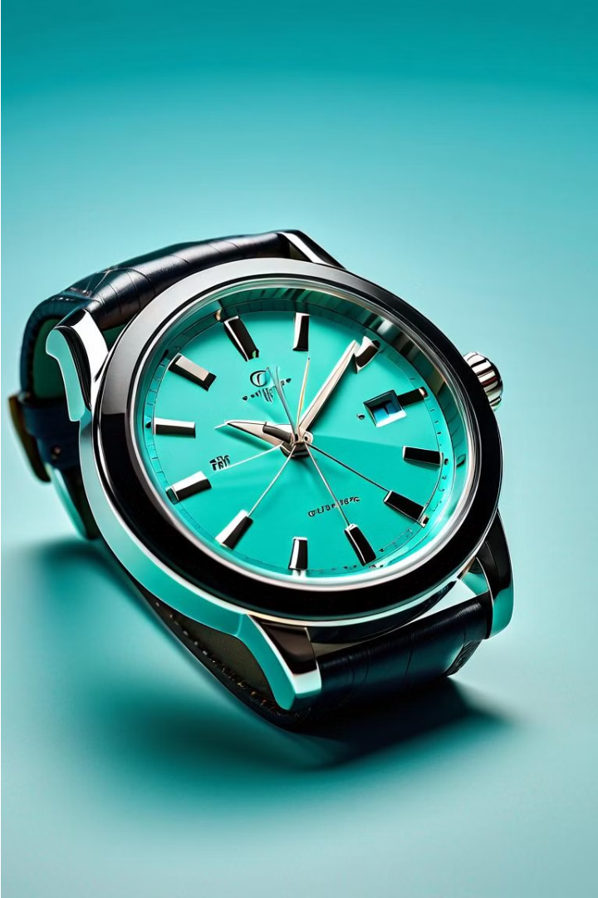
Projet Prestige
Ce projet ambitieux vise à créer une plateforme en ligne pour la vente de montres de luxe. Il offre aux utilisateurs un environnement pour acheter et vendre des montres haut de gamme.
Réalisé par Abdoulaye et Sajed,
Du 17 mai 2024 au 14 juin 2024.

Slide 2
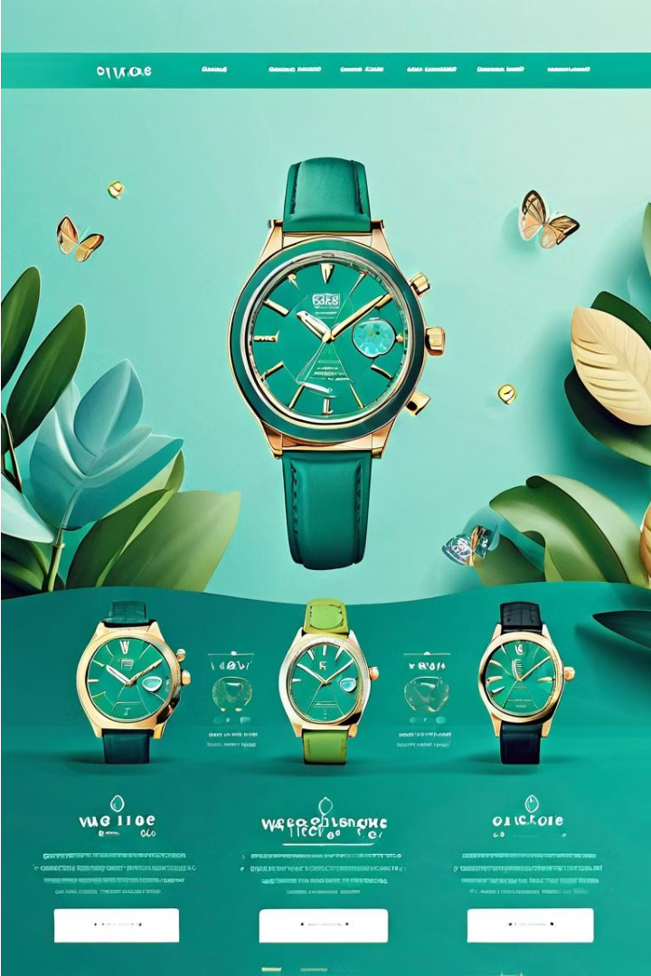
Description du Projet
Prestige est une plateforme en ligne destinée à la vente de montres de luxe.
Elle permet aux utilisateurs d'acheter et de vendre des montres haut de gamme ainsi qu’une interface oû les utilisateurs Inscrits peuvent aussi acceder a la marketplace privée.

Slide 3

Périmètre Fonctionnel
Prestige propose un large éventail de fonctionnalités pour offrir une expérience utilisateur optimale.
La plateforme intègre un catalogue de produits complet, une marketplace intuitive et un système de paiement sécurisé.

Slide 4
Technologies Utilisées
1
Backend
2
Frontend
Le backend du projet Prestige est développé en PHP, un langage de programmation robuste et populaire pour le développement web.
Pour l'interface utilisateur, nous avons utilisé HTML, CSS et JavaScript, des technologies standard du web pour créer une expérience utilisateur fluide et intuitive.
3
Base de données
4
Outils de développement
MySQL, un système de gestion de base de données relationnelle (SGBDR), a été utilisé pour stocker les informations du site, géré via phpMyAdmin pour une administration simple et efficace.
Trello a été utilisé pour la gestion de projet, tandis que GitHub a servi pour le contrôle de version du code source.

Slide 5





Roadmap du Projet
Planification
1
Début du projet.
2
Développement
Backend et Frontend.
3
Infrastructure
Mise en place du serveur.
4
Tests
Vérification de la fonctionnalité.
5
Déploiement
Lancement de la plateforme.
Le projet Prestige a suivi une approche progressive et structurée, débutant par la planification le 17 mai 2024.
Les phases de développement du Backend et du Frontend ont été menées respectivement le 21 et le 24 mai.
Le 9 juin, l'infrastructure a été mise en place, suivie de tests rigoureux les 10 et 11 juin.
Le déploiement final de la plateforme a eu lieu le 13 juin 2024.

Slide 6
Problèmes Rencontrés
Matériel
Configuration
Sajed a rencontré un problème avec son écran d'ordinateur, ce qui a affecté sa productivité.
Des erreurs de configuration API, notamment des messages "Internal Server Error", ont causé des interruptions de travail.
Abdoulaye a également eu des difficultés, son pavé tactile étant cassé, ce qui a compliqué la navigation et la saisie de texte.
Ces erreurs ont nécessité une analyse approfondie des logs du serveur et du code, entraînant des retards dans le développement.

Slide 7


Solutions Apportées
Utilisation de Périphériques Externes
Gestion des Données via phpMyAdmin
Pour pallier les problèmes de matériel, des périphériques externes ont été utilisés. Sajed a opté pour un écran externe, tandis qu'Abdoulaye a utilisé une souris externe pour remplacer le pavé tactile cassé.
Les erreurs API ont été résolues en utilisant phpMyAdmin, un outil de gestion de base de données.

Slide 8

Conclusion et Suivi
Objectifs Atteints
Déploiement
Malgré les défis techniques et matériels rencontrés, les objectifs du projet Prestige ont été atteints. La plateforme est opérationnelle et prête pour le déploiement en production.
Le lancement en production de Prestige permettra d'évaluer son adoption par les utilisateurs. Des données clés seront collectées pour mesurer l'impact de la plateforme sur le marché.
Suivi et Améliorations
Une fois déployée, Prestige fera l'objet d'un suivi continu pour identifier les opportunités d'amélioration. De nouvelles fonctionnalités seront ajoutées en fonction des besoins des utilisateurs.

